Slide 1
Programy pro pachatele domácího násilí
Metodologická praktika v psychologii
Veronika Kubešková
Filip Šinkner
8. 11. 2016

Slide 2
O názvu

Slide 3
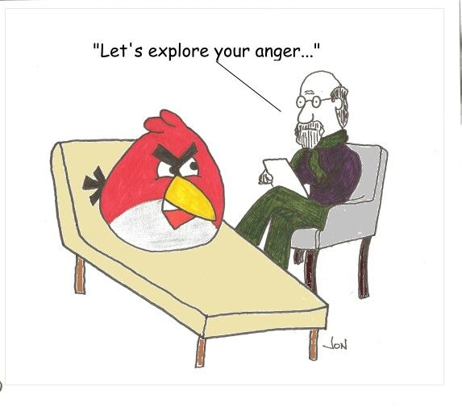
Východiska programů
Kognitivně – behaviorální terapie
Psychodynamická skupinová terapie
Podpůrná terapie
Arteterapie
Muzikoterapie
Relaxační techniky

Slide 4
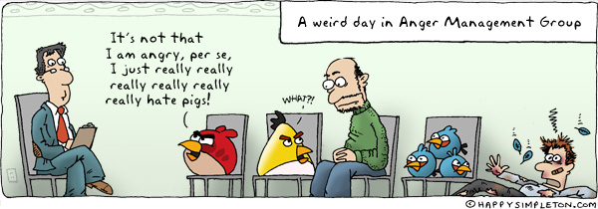
Cíle programů pro pachatele DN
Snížit hněv
Přijetí zodpovědnosti
Vzdělávání pachatelů
Nácvik dovedností
Zlepšení kvality života
Snížení výskytu recidivy

Slide 6
Meta – Analýza
Lipsey, Landenberger & Wilson, 2007
Výzkumná otázka: Je vhodné KBT?
58 studií z USA, Austrálie, Velké Británie
Závěr: Ti, co absolvovali KBT intervenci, mají více než 1,5* vyšší šanci, že u nich nedojde k recidivě

Slide 7
Plnění cílů programů…?
Snížit hněv – ANO i NE
Přijetí zodpovědnosti – ANO i ne
Vzdělávání pachatelů – ANO
Nácvik dovedností – ANO i ne
Zlepšení kvality života – těžko říct
Snížení výskytu recidivy – ANO i ne

Slide 8
Výsledné hodnocení
Studie poukazující na pozitivní efekt
Kvalita života?
Dopady na okolí násilníků?
Výzkum s nejpočetnější skupinou dopadl negativně

Slide 9
Zdroje
Buş, I., Ştefan, E. C., & Visu-Petra, G. (2009). Anger management in the penitentiary: An intervention study. Cognitie, Creier, Comportament/Cognition, Brain, Behavior, 13(3), 329-340.
Howells, K., Day, A., Williamson, P., Bubner, S., Jauncey, S., Parker, A., Heseltine, K. (2005). Brief anger management programs with offenders: Outcumes and predictors of change. The Journal of Forensic Psychiatry and Psychology, 16(2), 296-311.
Ireland, J. L. (2004). Anger management therapy with young male offenders: an evaluation of treatment outcome. Agressive behavior, 30(2), 174-185.
Lila, M., Oliver, A., Catalá-Miñana, A., & Conchell, R. (2014). Recidivism risk reduction assessment in batterer intervention programs: a key indiacator for program efficacy evaluation. Psychosocial Intervention, 23(3), 217-223.
Lipsey, M. W., Landenberger, N. A., & Wilson, S. J. (2007). Effects of cognitivebehavioral programs for criminal offenders. Campbell Systematic Reviews.
Naeem, F., Clarke, I.  Kingdon, D. (2010). A randomized controlled trial to assess ananger management group programme. The Cognitive Behaviour Therapist, 2(1),20-31.
Yorke, N. J., Friedman, B. D., & Hurt, P. (2010). Implementing a batterer´s intervention program in a correctional setting: A tertiary prevention model. Journal of Offender Rehabilitation, 49(7), 456-478.

